Slide 1





FERMENTACIÓN DE VINO
Modelos cinéticos y estimación del estado con CO₂
Modelo Zenteno con dos azúcares y con azúcar total
Estimadores EKF y UKF
Centro de Investigación e Innovación
3 de noviembre de 2026
Notes:
Modelos adaptados de Zenteno. Resultados experimentales y evaluación retrospectiva de estimadores de estado.
Fuentes de datos y ecuaciones: notebooks/diagnostics/18_zenteno_legacy_clean_figures.executed.ipynb; notebooks/diagnostics/19_zenteno_single_sugar_clean_figures.executed.ipynb; notebooks/EKF/04_ukf_ekf_both_models.executed.ipynb; src/wine_fermentation/model.py.
Las figuras conservan los puntos iniciales; el RMSE químico los excluye. El gas usa la señal RAW y el soporte horario de los ensayos de calibración. Los filtros usan medias causales de 30 min. Las métricas de ambas etapas no se comparan directamente.

Slide 2
Qué queremos estimar
Inferir el estado de fermentación a partir del CO₂ medido en línea
Estado | Símbolo | Unidad
Biomasa viable | X | g/L
Nitrógeno asimilable | N (YAN) | g/L
Glucosa y fructosa | G, F | g/L
Azúcar total | S = G + F | g/L
Etanol | E | g/L
Señal disponible
CO₂ emitido por unidad de volumen y tiempo. La temperatura entra como condición conocida.
Contraste independiente
Las mediciones de biomasa, YAN, azúcares y etanol permiten evaluar los estados estimados.
Dos modelos describen la misma fermentación: uno separa G y F; el otro utiliza S = G + F.
2
Notes:
Fuentes de datos y ecuaciones: notebooks/diagnostics/18_zenteno_legacy_clean_figures.executed.ipynb; notebooks/diagnostics/19_zenteno_single_sugar_clean_figures.executed.ipynb; notebooks/EKF/04_ukf_ekf_both_models.executed.ipynb; src/wine_fermentation/model.py.
Las figuras conservan los puntos iniciales; el RMSE químico los excluye. El gas usa la señal RAW y el soporte horario de los ensayos de calibración. Los filtros usan medias causales de 30 min. Las métricas de ambas etapas no se comparan directamente.

Slide 3
Calibración y holdout
El rol de cada ensayo depende de la magnitud evaluada
Ensayos | Química | CO₂
LAB004–009 | Calibración | —
LAB019–021 | Holdout | Calibración
LAB016–018 | Biomasa y densidad | Holdout
Calibración
Estima parámetros usando las muestras disponibles.
Holdout
Evalúa el modelo en ensayos ajenos a ese ajuste.
Qué se compara
Trayectorias completas, error de cada variable y capacidad de transferir la predicción entre fermentaciones.
LAB019–021 valida la química, pero no constituye un holdout conjunto de química y gas.
3
Notes:
Fuentes de datos y ecuaciones: notebooks/diagnostics/18_zenteno_legacy_clean_figures.executed.ipynb; notebooks/diagnostics/19_zenteno_single_sugar_clean_figures.executed.ipynb; notebooks/EKF/04_ukf_ekf_both_models.executed.ipynb; src/wine_fermentation/model.py.
Las figuras conservan los puntos iniciales; el RMSE químico los excluye. El gas usa la señal RAW y el soporte horario de los ensayos de calibración. Los filtros usan medias causales de 30 min. Las métricas de ambas etapas no se comparan directamente.

Slide 4
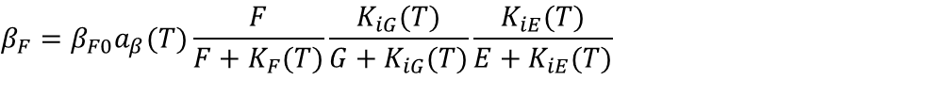
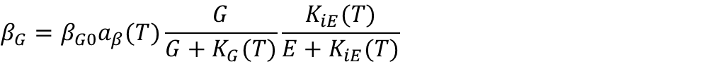
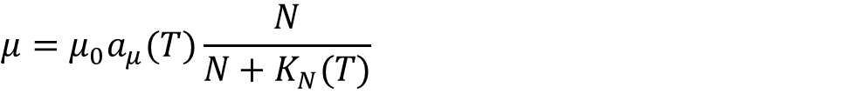
Modelo G/F: crecimiento y fermentación
La disponibilidad de YAN y azúcares limita las velocidades específicas
Crecimiento de biomasa
$$μ=μ_{0}a_{μ}(T)\frac{N}{N+K_{N}(T)}$$
μ [h⁻¹]: crecimiento por unidad de biomasa. KN controla la limitación por YAN.
Producción de etanol desde glucosa
$$β_{G}=β_{G0}a_{β}(T)\frac{G}{G+K_{G}(T)}\frac{K_{iE}(T)}{E+K_{iE}(T)}$$
βG: producción específica de etanol. El etanol inhibe la fermentación.
Producción de etanol desde fructosa
$$β_{F}=β_{F0}a_{β}(T)\frac{F}{F+K_{F}(T)}\frac{K_{iG}(T)}{G+K_{iG}(T)}\frac{K_{iE}(T)}{E+K_{iE}(T)}$$
βF incluye además la inhibición por glucosa. Ambas tasas se expresan por biomasa.
4
Notes:
Fuentes de datos y ecuaciones: notebooks/diagnostics/18_zenteno_legacy_clean_figures.executed.ipynb; notebooks/diagnostics/19_zenteno_single_sugar_clean_figures.executed.ipynb; notebooks/EKF/04_ukf_ekf_both_models.executed.ipynb; src/wine_fermentation/model.py.
Las figuras conservan los puntos iniciales; el RMSE químico los excluye. El gas usa la señal RAW y el soporte horario de los ensayos de calibración. Los filtros usan medias causales de 30 min. Las métricas de ambas etapas no se comparan directamente.
LaTeX: \mu=\mu_0 a_\mu(T)\frac{N}{N+K_N(T)}
LaTeX: \beta_G=\beta_{G0}a_\beta(T)\frac{G}{G+K_G(T)}\frac{K_{iE}(T)}{E+K_{iE}(T)}
LaTeX: \beta_F=\beta_{F0}a_\beta(T)\frac{F}{F+K_F(T)}\frac{K_{iG}(T)}{G+K_{iG}(T)}\frac{K_{iE}(T)}{E+K_{iE}(T)}

Slide 5
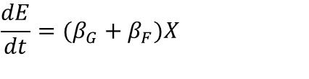
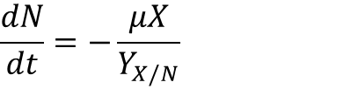
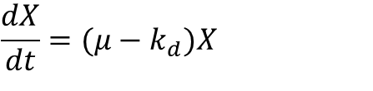
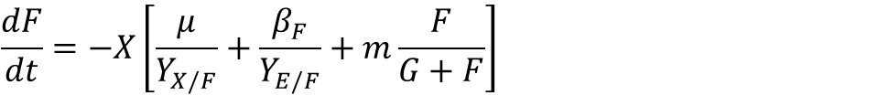
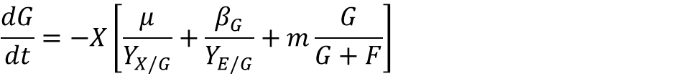
Balances de materia del modelo G/F
Las velocidades se traducen en crecimiento, consumo de sustratos y formación de etanol
Biomasa viable
YAN
Etanol
$$\frac{dX}{dt}=(μ−k_{d})X$$
$$\frac{dN}{dt}=−\frac{μX}{Y_{X/N}}$$
$$\frac{dE}{dt}=(β_{G}+β_{F})X$$
Consumo de glucosa
$$\frac{dG}{dt}=−X\left[\frac{μ}{Y_{X/G}}+\frac{β_{G}}{Y_{E/G}}+m\frac{G}{G+F}\right]$$
YX/N, YX/G y YX/F relacionan crecimiento con consumo. YE/G y YE/F relacionan etanol con azúcar.
Consumo de fructosa
Cada azúcar se consume para crecimiento, fermentación y mantenimiento. kd representa mortalidad.
$$\frac{dF}{dt}=−X\left[\frac{μ}{Y_{X/F}}+\frac{β_{F}}{Y_{E/F}}+m\frac{F}{G+F}\right]$$
5
Notes:
Fuentes de datos y ecuaciones: notebooks/diagnostics/18_zenteno_legacy_clean_figures.executed.ipynb; notebooks/diagnostics/19_zenteno_single_sugar_clean_figures.executed.ipynb; notebooks/EKF/04_ukf_ekf_both_models.executed.ipynb; src/wine_fermentation/model.py.
Las figuras conservan los puntos iniciales; el RMSE químico los excluye. El gas usa la señal RAW y el soporte horario de los ensayos de calibración. Los filtros usan medias causales de 30 min. Las métricas de ambas etapas no se comparan directamente.
LaTeX: \frac{dX}{dt}=(\mu-k_d)X
LaTeX: \frac{dN}{dt}=-\frac{\mu X}{Y_{X/N}}
LaTeX: \frac{dE}{dt}=(\beta_G+\beta_F)X
LaTeX: \frac{dG}{dt}=-X\left[\frac{\mu}{Y_{X/G}}+\frac{\beta_G}{Y_{E/G}}+m\frac{G}{G+F}\right]
LaTeX: \frac{dF}{dt}=-X\left[\frac{\mu}{Y_{X/F}}+\frac{\beta_F}{Y_{E/F}}+m\frac{F}{G+F}\right]

Slide 6
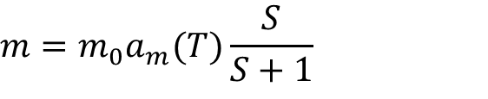
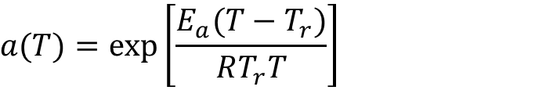
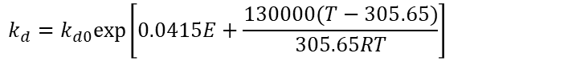
Temperatura, mantenimiento y mortalidad
La temperatura modifica la cinética; el mantenimiento también consume azúcar
Factor | Ea [J mol⁻¹] | Tr [K]
Crecimiento | 59 453 | 300.00
Fermentación | 11 000 | 296.15
Constantes K | 46 055 | 293.15
Mantenimiento | 37 681 | 293.30
$$a(T)=exp\left[\frac{E_{a}(T−T_{r})}{RT_{r}T}\right]$$
T se expresa en kelvin. R = 8.314 J mol⁻¹ K⁻¹. Cada factor utiliza su temperatura de referencia Tr.
Mantenimiento
Mortalidad activada por T y etanol
$$m=m_{0}a_{m}(T)\frac{S}{S+1}$$
$$T_{d}(E)=−0.0001E^{3}+0.0049E^{2}−0.1279E+315.89$$
$$k_{d}=k_{d0}exp\left[0.0415E+\frac{130000(T−305.65)}{305.65RT}\right]$$
S = G + F. La disponibilidad de azúcar reduce el mantenimiento al acercarse al agotamiento.
Se aplica cuando T ≥ Td(E); antes, kd = 0.
6
Notes:
Fuentes de datos y ecuaciones: notebooks/diagnostics/18_zenteno_legacy_clean_figures.executed.ipynb; notebooks/diagnostics/19_zenteno_single_sugar_clean_figures.executed.ipynb; notebooks/EKF/04_ukf_ekf_both_models.executed.ipynb; src/wine_fermentation/model.py.
Las figuras conservan los puntos iniciales; el RMSE químico los excluye. El gas usa la señal RAW y el soporte horario de los ensayos de calibración. Los filtros usan medias causales de 30 min. Las métricas de ambas etapas no se comparan directamente.
LaTeX: a(T)=\exp\left[\frac{E_a(T-T_r)}{R T_r T}\right]
LaTeX: m=m_0a_m(T)\frac{S}{S+1}
LaTeX: T_d(E)=-0.0001E^3+0.0049E^2-0.1279E+315.89
LaTeX: k_d=k_{d0}\exp\left[0.0415E+\frac{130000(T-305.65)}{305.65RT}\right]

Slide 7
Parámetros del modelo G/F
Velocidades, constantes de limitación e inhibición y rendimientos del modelo
Parámetro | Valor | Unidad
μ₀ | 0.094031474 | h⁻¹
βG₀ | 0.42243677 | gE gX⁻¹ h⁻¹
βF₀ | 0.62365525 | gE gX⁻¹ h⁻¹
KN₀ | 0.0082578602 | g/L
KG₀ | 4.4007754 | g/L
KF₀ | 19.296084 | g/L
KiG₀ | 65.019939 | g/L
KiE₀ | 96.265166 | g/L
Parámetro | Valor | Unidad
YX/N | 6.4562258 | gX gN⁻¹
YX/G | 0.96609356 | gX gG⁻¹
YX/F | 1.1098959 | gX gF⁻¹
YE/G | 0.46845854 | gE gG⁻¹
YE/F | 0.51132786 | gE gF⁻¹
kd₀ | 0.00044 | h⁻¹
m₀ | 0.018338579 | gS gX⁻¹ h⁻¹
Las constantes K controlan la respuesta a concentraciones bajas o inhibidoras. Los rendimientos convierten consumo de sustrato en biomasa o etanol.
KN(23 °C) = 0.01 g/L. Los valores con subíndice 0 usan las referencias térmicas indicadas anteriormente.
7
Notes:
Fuentes de datos y ecuaciones: notebooks/diagnostics/18_zenteno_legacy_clean_figures.executed.ipynb; notebooks/diagnostics/19_zenteno_single_sugar_clean_figures.executed.ipynb; notebooks/EKF/04_ukf_ekf_both_models.executed.ipynb; src/wine_fermentation/model.py.
Las figuras conservan los puntos iniciales; el RMSE químico los excluye. El gas usa la señal RAW y el soporte horario de los ensayos de calibración. Los filtros usan medias causales de 30 min. Las métricas de ambas etapas no se comparan directamente.

Slide 8
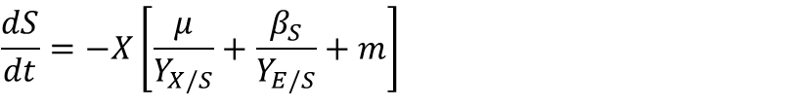
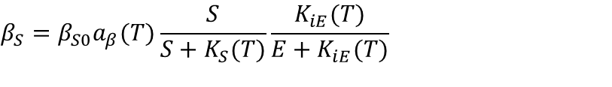


Modelo S: un único estado para el azúcar total
Reduce la descripción del azúcar conservando biomasa viable, YAN y etanol
$$S=G+F \frac{1}{Y_{X/S}}=\frac{1}{Y_{X/G}}+\frac{1}{Y_{X/F}}$$
Parámetro | Valor
μ₀ [h⁻¹] | 0.09085059
βS₀ | 0.81896645
KS₀ [g/L] | 23.04656457
KiE₀ [g/L] | 96.26516563
YX/N | 6.49733161
YE/S | 0.48931809
Fermentación del azúcar total
$$β_{S}=β_{S0}a_{β}(T)\frac{S}{S+K_{S}(T)}\frac{K_{iE}(T)}{E+K_{iE}(T)}$$
Consumo de azúcar y formación de etanol
$$\frac{dS}{dt}=−X\left[\frac{μ}{Y_{X/S}}+\frac{β_{S}}{Y_{E/S}}+m\right]$$
YX/S = 0.516507 gX gS⁻¹. El modelo conserva las leyes de crecimiento, mantenimiento y mortalidad.
$$\frac{dE}{dt}=β_{S}X$$
KiE es común al modelo G/F.
8
Notes:
Fuentes de datos y ecuaciones: notebooks/diagnostics/18_zenteno_legacy_clean_figures.executed.ipynb; notebooks/diagnostics/19_zenteno_single_sugar_clean_figures.executed.ipynb; notebooks/EKF/04_ukf_ekf_both_models.executed.ipynb; src/wine_fermentation/model.py.
Las figuras conservan los puntos iniciales; el RMSE químico los excluye. El gas usa la señal RAW y el soporte horario de los ensayos de calibración. Los filtros usan medias causales de 30 min. Las métricas de ambas etapas no se comparan directamente.
LaTeX: S=G+F\qquad \frac{1}{Y_{X/S}}=\frac{1}{Y_{X/G}}+\frac{1}{Y_{X/F}}
LaTeX: \beta_S=\beta_{S0}a_\beta(T)\frac{S}{S+K_S(T)}\frac{K_{iE}(T)}{E+K_{iE}(T)}
LaTeX: \frac{dS}{dt}=-X\left[\frac{\mu}{Y_{X/S}}+\frac{\beta_S}{Y_{E/S}}+m\right]
LaTeX: \frac{dE}{dt}=\beta_S X

Slide 9

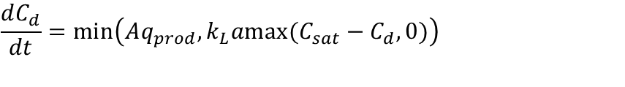
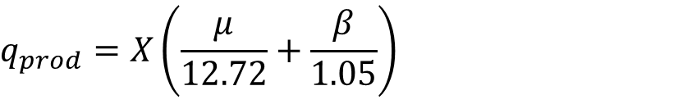
Del metabolismo al CO₂ emitido
Una parte del CO₂ producido se acumula disuelta antes de abandonar el líquido
Producción metabólica
$$q_{prod}=X\left(\frac{μ}{12.72}+\frac{β}{1.05}\right)$$
Parámetro | Valor
kLa [h⁻¹] | 0.0746788764
g [−] | 0.6352389118
Csat [g/L] | 1.5
Cd₀ [g/L] | 0
β = βG + βF para G/F; β = βS para S.
Acumulación disuelta
$$\frac{dC_{d}}{dt}=min\left(Aq_{prod},k_{L}amax(C_{sat}−C_{d},0)\right)$$
Cd es el inventario disuelto. Csat limita su acumulación. La ganancia g convierte la emisión calculada a la señal observada.
Emisión y señal predicha
$$q_{gas}=Aq_{prod}−\frac{dC_{d}}{dt} q_{pred}=gq_{gas}$$
La ganancia queda fuera del balance de masa.
9
Notes:
Fuentes de datos y ecuaciones: notebooks/diagnostics/18_zenteno_legacy_clean_figures.executed.ipynb; notebooks/diagnostics/19_zenteno_single_sugar_clean_figures.executed.ipynb; notebooks/EKF/04_ukf_ekf_both_models.executed.ipynb; src/wine_fermentation/model.py.
Las figuras conservan los puntos iniciales; el RMSE químico los excluye. El gas usa la señal RAW y el soporte horario de los ensayos de calibración. Los filtros usan medias causales de 30 min. Las métricas de ambas etapas no se comparan directamente.
LaTeX: q_{prod}=X\left(\frac{\mu}{12.72}+\frac{\beta}{1.05}\right)
LaTeX: \frac{dC_d}{dt}=\min\left(Aq_{prod},k_La\max(C_{sat}-C_d,0)\right)
LaTeX: q_{gas}=Aq_{prod}-\frac{dC_d}{dt}\qquad q_{pred}=gq_{gas}

Slide 10
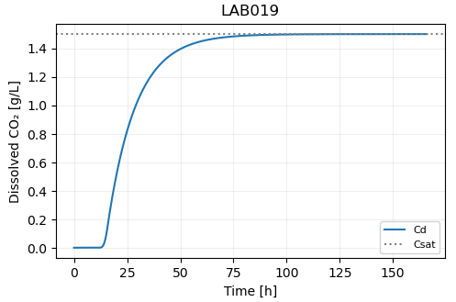
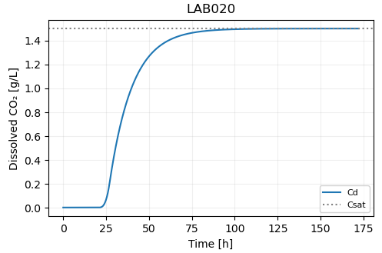
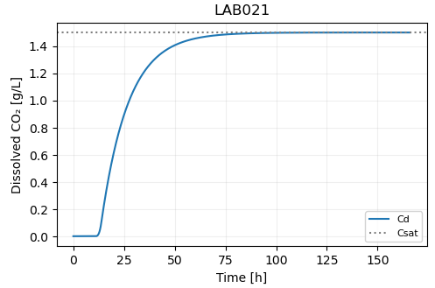
Activación inicial de la fuente de CO₂
La transición depende del azúcar consumido, no de un horario fijo
$$z=clip\left(\frac{S_{0}−S−5}{5},0,1\right) A=z^{2}(3−2z)$$
A vale 0 hasta consumir 5 g/L de azúcar y llega a 1 al consumir 10 g/L. Durante esa transición se atenúa la fuente efectiva de CO₂.
Inventario disuelto calculado en tres fermentaciones
Cd es una variable interna sin medición directa. La activación modifica la relación CO₂/etanol durante el arranque.
10
Notes:
Fuentes de datos y ecuaciones: notebooks/diagnostics/18_zenteno_legacy_clean_figures.executed.ipynb; notebooks/diagnostics/19_zenteno_single_sugar_clean_figures.executed.ipynb; notebooks/EKF/04_ukf_ekf_both_models.executed.ipynb; src/wine_fermentation/model.py.
Las figuras conservan los puntos iniciales; el RMSE químico los excluye. El gas usa la señal RAW y el soporte horario de los ensayos de calibración. Los filtros usan medias causales de 30 min. Las métricas de ambas etapas no se comparan directamente.
LaTeX: z=\operatorname{clip}\left(\frac{S_0-S-5}{5},0,1\right)\qquad A=z^2(3-2z)

Slide 11
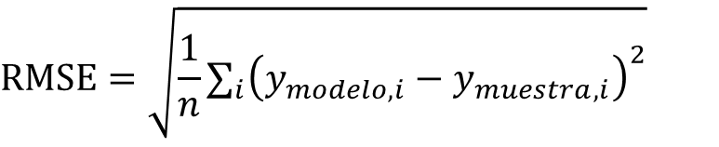
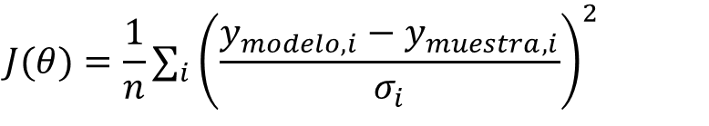
Cómo se calibra y se mide el error
Se compara la trayectoria con muestras experimentales y se pondera por la incertidumbre de cada variable
$$J(θ)=\frac{1}{n}∑_{i}{\left(\frac{y_{modelo,i}−y_{muestra,i}}{σ_{i}}\right)}^{2}$$
Variable | σ [g/L]
Biomasa | 0.50
YAN | max(0.012, 0.08|N|)
G o F | max(2.5, 0.025|y|)
Etanol | max(2, 0.025|E|)
$$RMSE=\sqrt{\frac{1}{n}∑_{i}{\left(y_{modelo,i}−y_{muestra,i}\right)}^{2}}$$
Para S se propagan los errores de G y F. Los puntos iniciales se muestran, pero no puntúan en el RMSE químico.
J equilibra variables con escalas distintas. El RMSE conserva las unidades de cada variable y se reporta por ensayo.
La correlación r no sustituye una medida de error de predicción.
11
Notes:
Fuentes de datos y ecuaciones: notebooks/diagnostics/18_zenteno_legacy_clean_figures.executed.ipynb; notebooks/diagnostics/19_zenteno_single_sugar_clean_figures.executed.ipynb; notebooks/EKF/04_ukf_ekf_both_models.executed.ipynb; src/wine_fermentation/model.py.
Las figuras conservan los puntos iniciales; el RMSE químico los excluye. El gas usa la señal RAW y el soporte horario de los ensayos de calibración. Los filtros usan medias causales de 30 min. Las métricas de ambas etapas no se comparan directamente.
LaTeX: J(\theta)=\frac{1}{n}\sum_i\left(\frac{y_{modelo,i}-y_{muestra,i}}{\sigma_i}\right)^2
LaTeX: \operatorname{RMSE}=\sqrt{\frac{1}{n}\sum_i\left(y_{modelo,i}-y_{muestra,i}\right)^2}

Slide 12
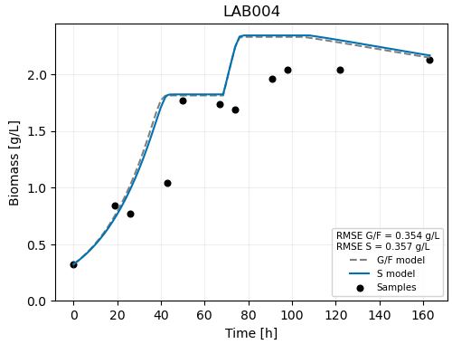
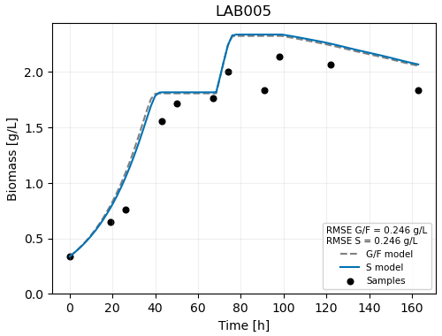
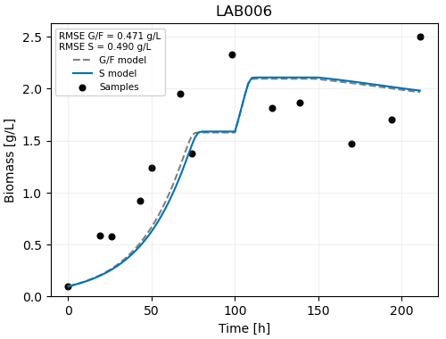
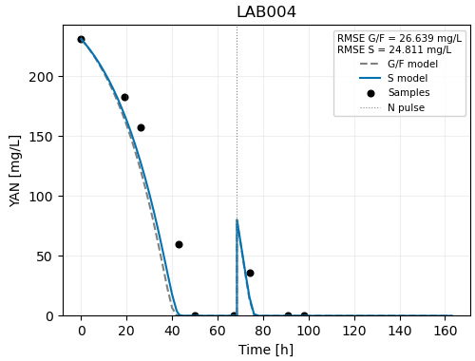
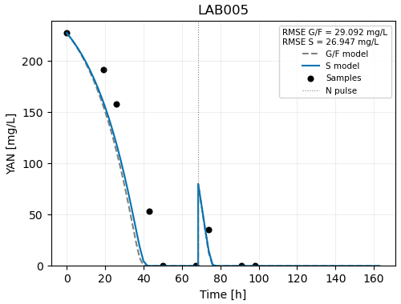
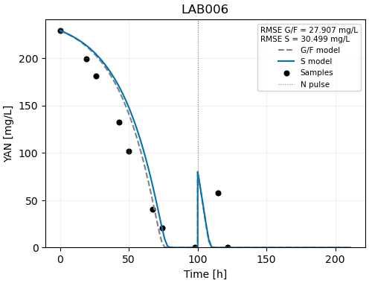
Calibración: biomasa y YAN · LAB004–006
Biomasa viable X [g/L]
Nitrógeno asimilable N [mg/L]
El modelo sigue el consumo de YAN; el contraste de biomasa revela discrepancias entre ensayos.
12
Notes:
Fuentes de datos y ecuaciones: notebooks/diagnostics/18_zenteno_legacy_clean_figures.executed.ipynb; notebooks/diagnostics/19_zenteno_single_sugar_clean_figures.executed.ipynb; notebooks/EKF/04_ukf_ekf_both_models.executed.ipynb; src/wine_fermentation/model.py.
Las figuras conservan los puntos iniciales; el RMSE químico los excluye. El gas usa la señal RAW y el soporte horario de los ensayos de calibración. Los filtros usan medias causales de 30 min. Las métricas de ambas etapas no se comparan directamente.

Slide 13
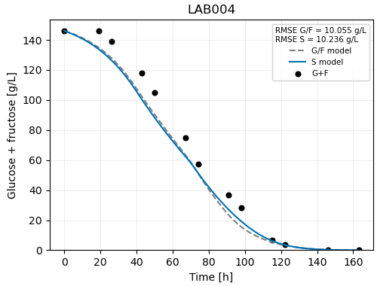
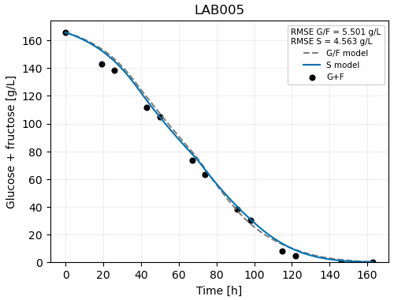
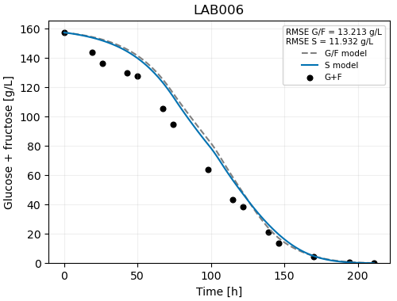
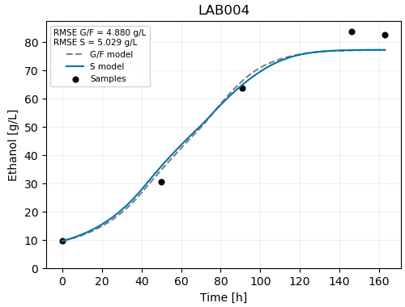
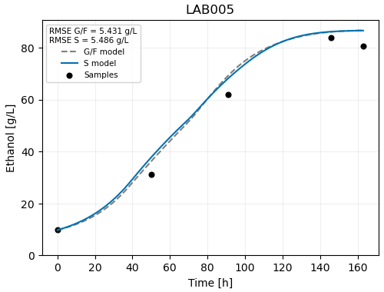
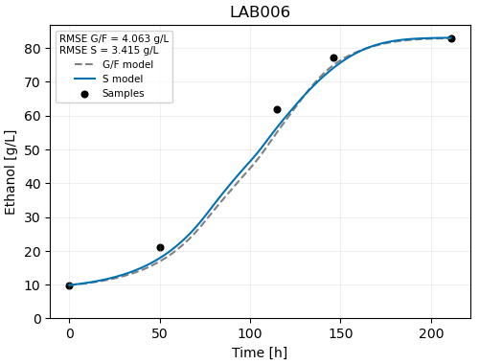
Calibración: azúcar total y etanol · LAB004–006
Azúcar total S = G + F [g/L]
Etanol E [g/L]
Ambas formulaciones reproducen tendencias similares de consumo de azúcar y formación de etanol.
13
Notes:
Fuentes de datos y ecuaciones: notebooks/diagnostics/18_zenteno_legacy_clean_figures.executed.ipynb; notebooks/diagnostics/19_zenteno_single_sugar_clean_figures.executed.ipynb; notebooks/EKF/04_ukf_ekf_both_models.executed.ipynb; src/wine_fermentation/model.py.
Las figuras conservan los puntos iniciales; el RMSE químico los excluye. El gas usa la señal RAW y el soporte horario de los ensayos de calibración. Los filtros usan medias causales de 30 min. Las métricas de ambas etapas no se comparan directamente.

Slide 14
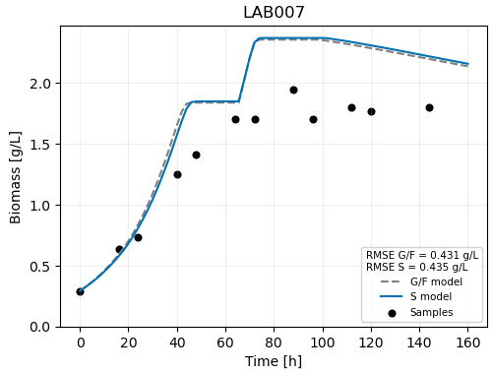
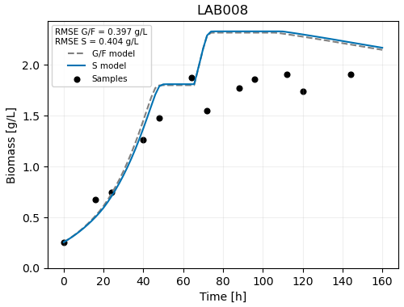
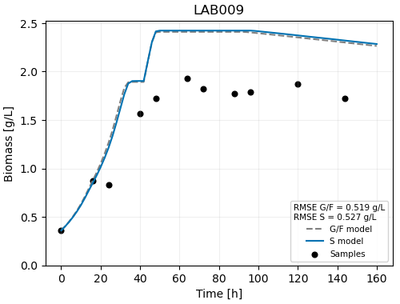
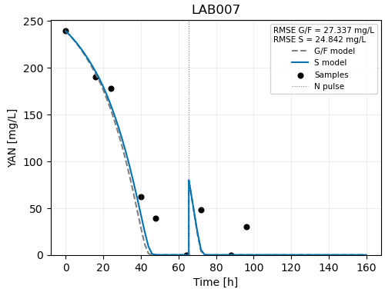
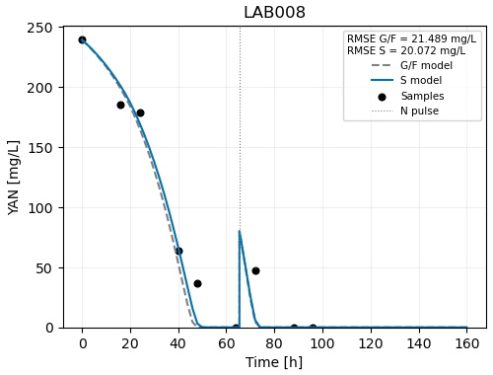
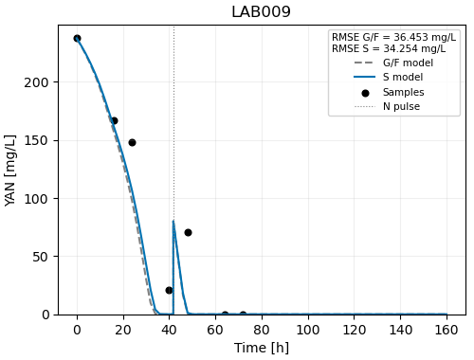
Calibración: biomasa y YAN · LAB007–009
Biomasa viable X [g/L]
Nitrógeno asimilable N [mg/L]
El modelo sigue el consumo de YAN; el contraste de biomasa revela discrepancias entre ensayos.
14
Notes:
Fuentes de datos y ecuaciones: notebooks/diagnostics/18_zenteno_legacy_clean_figures.executed.ipynb; notebooks/diagnostics/19_zenteno_single_sugar_clean_figures.executed.ipynb; notebooks/EKF/04_ukf_ekf_both_models.executed.ipynb; src/wine_fermentation/model.py.
Las figuras conservan los puntos iniciales; el RMSE químico los excluye. El gas usa la señal RAW y el soporte horario de los ensayos de calibración. Los filtros usan medias causales de 30 min. Las métricas de ambas etapas no se comparan directamente.

Slide 15
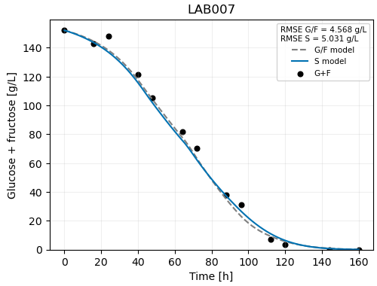
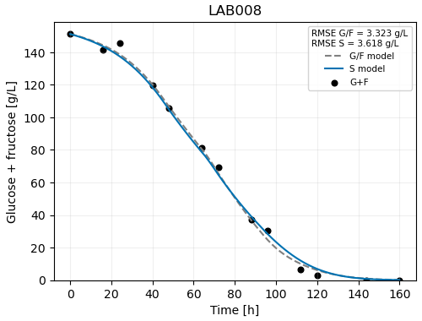
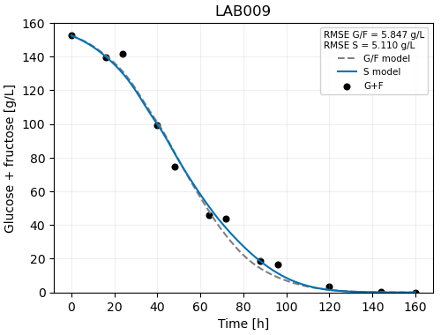
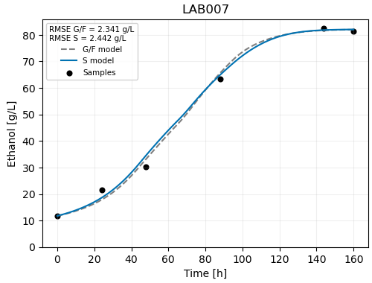
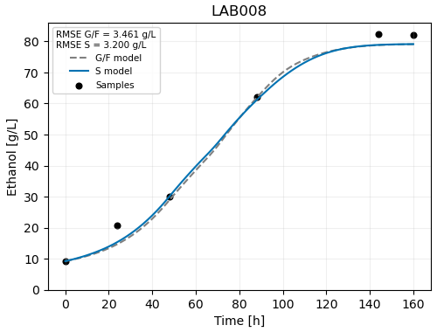
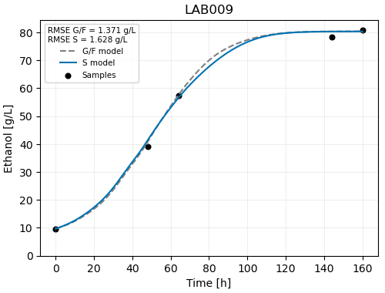
Calibración: azúcar total y etanol · LAB007–009
Azúcar total S = G + F [g/L]
Etanol E [g/L]
Ambas formulaciones reproducen tendencias similares de consumo de azúcar y formación de etanol.
15
Notes:
Fuentes de datos y ecuaciones: notebooks/diagnostics/18_zenteno_legacy_clean_figures.executed.ipynb; notebooks/diagnostics/19_zenteno_single_sugar_clean_figures.executed.ipynb; notebooks/EKF/04_ukf_ekf_both_models.executed.ipynb; src/wine_fermentation/model.py.
Las figuras conservan los puntos iniciales; el RMSE químico los excluye. El gas usa la señal RAW y el soporte horario de los ensayos de calibración. Los filtros usan medias causales de 30 min. Las métricas de ambas etapas no se comparan directamente.

Slide 16
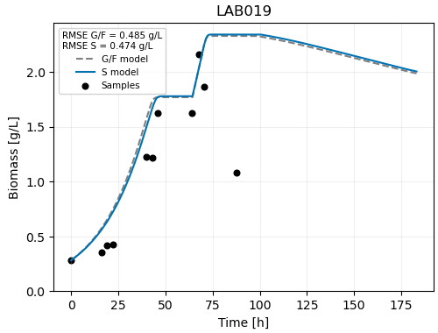
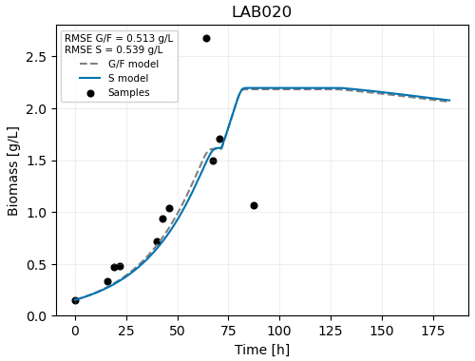
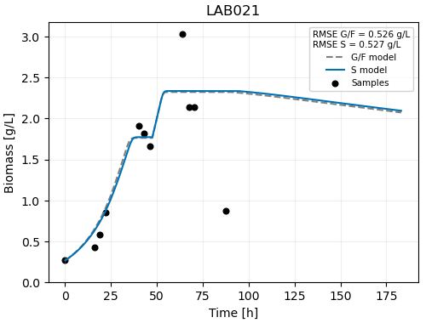
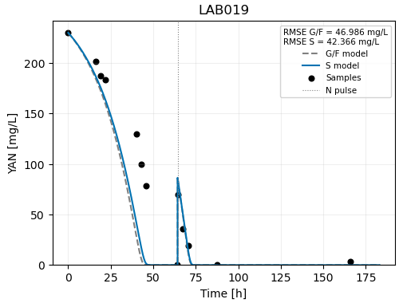
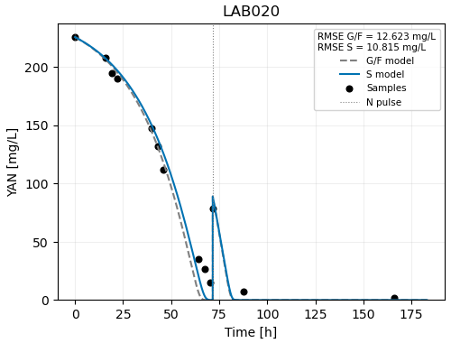
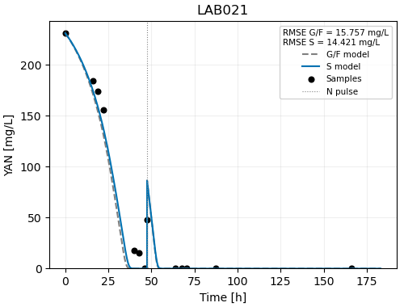
Holdout químico: biomasa y YAN
Biomasa viable X [g/L]
YAN N [mg/L]
El ajuste a muestras de calibración no garantiza la misma precisión en una fermentación distinta.
16
Notes:
Fuentes de datos y ecuaciones: notebooks/diagnostics/18_zenteno_legacy_clean_figures.executed.ipynb; notebooks/diagnostics/19_zenteno_single_sugar_clean_figures.executed.ipynb; notebooks/EKF/04_ukf_ekf_both_models.executed.ipynb; src/wine_fermentation/model.py.
Las figuras conservan los puntos iniciales; el RMSE químico los excluye. El gas usa la señal RAW y el soporte horario de los ensayos de calibración. Los filtros usan medias causales de 30 min. Las métricas de ambas etapas no se comparan directamente.

Slide 17






Holdout químico: azúcar total y etanol
Azúcar total S [g/L]
Etanol E [g/L]
Los rombos corresponden a azúcar inferido por densidad; los puntos negros a G+F analítico.
17
Notes:
Fuentes de datos y ecuaciones: notebooks/diagnostics/18_zenteno_legacy_clean_figures.executed.ipynb; notebooks/diagnostics/19_zenteno_single_sugar_clean_figures.executed.ipynb; notebooks/EKF/04_ukf_ekf_both_models.executed.ipynb; src/wine_fermentation/model.py.
Las figuras conservan los puntos iniciales; el RMSE químico los excluye. El gas usa la señal RAW y el soporte horario de los ensayos de calibración. Los filtros usan medias causales de 30 min. Las métricas de ambas etapas no se comparan directamente.

Slide 18






Transferencia: biomasa y azúcar total
Biomasa viable X [g/L]
Azúcar total S [g/L]
En LAB016–018, la densidad contrasta el azúcar total. No equivale a una medición analítica de G y F.
18
Notes:
Fuentes de datos y ecuaciones: notebooks/diagnostics/18_zenteno_legacy_clean_figures.executed.ipynb; notebooks/diagnostics/19_zenteno_single_sugar_clean_figures.executed.ipynb; notebooks/EKF/04_ukf_ekf_both_models.executed.ipynb; src/wine_fermentation/model.py.
Las figuras conservan los puntos iniciales; el RMSE químico los excluye. El gas usa la señal RAW y el soporte horario de los ensayos de calibración. Los filtros usan medias causales de 30 min. Las métricas de ambas etapas no se comparan directamente.

Slide 19



Calibración de CO₂ · LAB019–021
Comparación de emisión predicha y señal experimental
LAB | G/F | S
LAB019 | 0.1125 | 0.1226
LAB020 | 0.0733 | 0.0723
LAB021 | 0.1869 | 0.1925
RMSE en g/(L h). Las diferencias de pico y de caída tardía muestran qué rasgos de la señal aún no captura el modelo.
Los parámetros del gas son comunes a ambos modelos. La evaluación conserva el mismo soporte temporal.
19
Notes:
Fuentes de datos y ecuaciones: notebooks/diagnostics/18_zenteno_legacy_clean_figures.executed.ipynb; notebooks/diagnostics/19_zenteno_single_sugar_clean_figures.executed.ipynb; notebooks/EKF/04_ukf_ekf_both_models.executed.ipynb; src/wine_fermentation/model.py.
Las figuras conservan los puntos iniciales; el RMSE químico los excluye. El gas usa la señal RAW y el soporte horario de los ensayos de calibración. Los filtros usan medias causales de 30 min. Las métricas de ambas etapas no se comparan directamente.

Slide 20



Holdout de CO₂ · LAB016–018
Comparación de emisión predicha y señal experimental
LAB | G/F | S
LAB016 | 0.1356 | 0.1409
LAB017 | 0.1380 | 0.1441
LAB018 | 0.1255 | 0.1328
RMSE en g/(L h). Las diferencias de pico y de caída tardía muestran qué rasgos de la señal aún no captura el modelo.
Los parámetros del gas son comunes a ambos modelos. La evaluación conserva el mismo soporte temporal.
20
Notes:
Fuentes de datos y ecuaciones: notebooks/diagnostics/18_zenteno_legacy_clean_figures.executed.ipynb; notebooks/diagnostics/19_zenteno_single_sugar_clean_figures.executed.ipynb; notebooks/EKF/04_ukf_ekf_both_models.executed.ipynb; src/wine_fermentation/model.py.
Las figuras conservan los puntos iniciales; el RMSE químico los excluye. El gas usa la señal RAW y el soporte horario de los ensayos de calibración. Los filtros usan medias causales de 30 min. Las métricas de ambas etapas no se comparan directamente.

Slide 21
Error químico en holdout
Promedio del RMSE de cada ensayo, sin mezclar unidades ni variables
Variable | Ensayos | G/F | S
X [g/L] | 6 | 0.464 | 0.463
N [mg/L] | 3 | 25.122 | 22.534
S [g/L] | 3 | 9.413 | 9.324
E [g/L] | 3 | 7.193 | 7.749
Qué aporta simplificar a S
El error medio de azúcar total es similar. YAN mejora, mientras que el error de etanol aumenta.
La elección requiere revisar cada estado, además del CO₂.
Las muestras iniciales no puntúan. La media de RMSE por ensayo no equivale a un RMSE global.
21
Notes:
Fuentes de datos y ecuaciones: notebooks/diagnostics/18_zenteno_legacy_clean_figures.executed.ipynb; notebooks/diagnostics/19_zenteno_single_sugar_clean_figures.executed.ipynb; notebooks/EKF/04_ukf_ekf_both_models.executed.ipynb; src/wine_fermentation/model.py.
Las figuras conservan los puntos iniciales; el RMSE químico los excluye. El gas usa la señal RAW y el soporte horario de los ensayos de calibración. Los filtros usan medias causales de 30 min. Las métricas de ambas etapas no se comparan directamente.

Slide 22


Estimación del estado usando sólo CO₂
El filtro corrige el estado del modelo cuando llega una nueva ventana de medición
Estados del estimador
Medición de una ventana
$$x_{GF}=[X,N,G,F,E,C_{d},I]^{T}$$
$$\dot{I}=gq_{gas}$$
$$x_{S}=[X,N,S,E,C_{d},I]^{T}$$
$${\hat{y}}_{k}=\frac{I_{k}^{−}}{Δ} Δ=0.5 h$$
Además de la química, se estima Cd. I acumula el CO₂ emitido durante la ventana de observación.
Al cerrar cada ventana se compara su media con la predicción y se reinicia el acumulador.
Las muestras químicas no se asimilan: permiten contrastar la estimación después de corregir con CO₂.
22
Notes:
Fuentes de datos y ecuaciones: notebooks/diagnostics/18_zenteno_legacy_clean_figures.executed.ipynb; notebooks/diagnostics/19_zenteno_single_sugar_clean_figures.executed.ipynb; notebooks/EKF/04_ukf_ekf_both_models.executed.ipynb; src/wine_fermentation/model.py.
Las figuras conservan los puntos iniciales; el RMSE químico los excluye. El gas usa la señal RAW y el soporte horario de los ensayos de calibración. Los filtros usan medias causales de 30 min. Las métricas de ambas etapas no se comparan directamente.
LaTeX: x_{GF}=[X,N,G,F,E,C_d,I]^T
LaTeX: x_S=[X,N,S,E,C_d,I]^T
LaTeX: \dot I=gq_{gas}
LaTeX: \hat y_k=\frac{I_k^-}{\Delta}\qquad \Delta=0.5\ \mathrm{h}

Slide 23
Qué representan P₀, Q y R
Las covarianzas expresan la incertidumbre inicial, del modelo y de la medición
Matriz | Qué describe | Valores usados
P₀ | Incertidumbre al iniciar | σX=max(0.03,0.2X₀), σN=0.015
P₀ | Azúcar total y etanol | σS=5 g/L, σE=2 g/L
Qc | Cuatro perturbaciones de flujo | σ=[0.003,0.08,0.08,0.01] por √h
R | Error de CO₂ | 0.04² = 0.0016 [g/(L h)]²
$$Q_{c}=diag(0.000009,0.0064,0.0064,0.0001)$$
L distribuye el ruido entre balances acoplados. Por eso Q contiene covarianzas cruzadas y varía con el estado.
$$Q_{d}=LQ_{c}L^{T}Δt$$
Estas magnitudes son hipótesis de trabajo. La consistencia se revisa con innovaciones y restricciones físicas.
23
Notes:
Fuentes de datos y ecuaciones: notebooks/diagnostics/18_zenteno_legacy_clean_figures.executed.ipynb; notebooks/diagnostics/19_zenteno_single_sugar_clean_figures.executed.ipynb; notebooks/EKF/04_ukf_ekf_both_models.executed.ipynb; src/wine_fermentation/model.py.
Las figuras conservan los puntos iniciales; el RMSE químico los excluye. El gas usa la señal RAW y el soporte horario de los ensayos de calibración. Los filtros usan medias causales de 30 min. Las métricas de ambas etapas no se comparan directamente.
LaTeX: Q_d=LQ_cL^T\Delta t
LaTeX: Q_c=\operatorname{diag}(0.000009,0.0064,0.0064,0.0001)

Slide 24

EKF: predicción y corrección del estado
El filtro extendido aproxima localmente la propagación de incertidumbre con un Jacobiano
1. Propagar el modelo y su incertidumbre
$$x_{k}^{−}=f_{k}(x_{k−1}^{+}) P_{k}^{−}=F_{k}P_{k−1}^{+}F_{k}^{T}+Q_{d,k}$$
F: Jacobiano de la transición. H: operador de medición. K: ganancia que distribuye la corrección.
2. Comparar CO₂ medido y predicho
$$ν_{k}=y_{k}−Hx_{k}^{−} Ω_{k}=HP_{k}^{−}H^{T}+R$$
Integración RK4 de 1 min. Propagación de P cada 5 min. Corrección con medias de CO₂ de 30 min.
3. Corregir los estados según su covarianza
$$K_{k}=\frac{P_{k}^{−}H^{T}}{Ω_{k}} x_{k}^{+}=x_{k}^{−}+K_{k}ν_{k}$$
24
Notes:
Fuentes de datos y ecuaciones: notebooks/diagnostics/18_zenteno_legacy_clean_figures.executed.ipynb; notebooks/diagnostics/19_zenteno_single_sugar_clean_figures.executed.ipynb; notebooks/EKF/04_ukf_ekf_both_models.executed.ipynb; src/wine_fermentation/model.py.
Las figuras conservan los puntos iniciales; el RMSE químico los excluye. El gas usa la señal RAW y el soporte horario de los ensayos de calibración. Los filtros usan medias causales de 30 min. Las métricas de ambas etapas no se comparan directamente.
LaTeX: x_k^-=f_k(x_{k-1}^+)\qquad P_k^-=F_kP_{k-1}^+F_k^T+Q_{d,k}
LaTeX: \nu_k=y_k-Hx_k^-\qquad \Omega_k=HP_k^-H^T+R
LaTeX: K_k=\frac{P_k^-H^T}{\Omega_k}\qquad x_k^+=x_k^-+K_k\nu_k

Slide 25
UKF: propagación mediante puntos sigma
Una nube determinista representa la media y la covarianza antes de atravesar el modelo no lineal
$$λ=α^{2}(n+κ)−n α=1, β=2, κ=0$$
$$P=Udiag(η)U^{T} B=Udiag\left(\sqrt{(n+λ)max(η,0)}\right)$$
$$χ_{0}=x χ_{i}=x+B_{:,i} χ_{i+n}=x−B_{:,i}$$
Modelo | Dimensión n | Puntos | Wm₀ | Wc₀ | Peso restante
G/F | 7 | 15 | 0 | 2 | 1/14
S | 6 | 13 | 0 | 2 | 1/12
La raíz semidefinida admite varianzas nulas sin añadir jitter.
25
Notes:
Fuentes de datos y ecuaciones: notebooks/diagnostics/18_zenteno_legacy_clean_figures.executed.ipynb; notebooks/diagnostics/19_zenteno_single_sugar_clean_figures.executed.ipynb; notebooks/EKF/04_ukf_ekf_both_models.executed.ipynb; src/wine_fermentation/model.py.
Las figuras conservan los puntos iniciales; el RMSE químico los excluye. El gas usa la señal RAW y el soporte horario de los ensayos de calibración. Los filtros usan medias causales de 30 min. Las métricas de ambas etapas no se comparan directamente.
LaTeX: \lambda=\alpha^2(n+\kappa)-n\qquad \alpha=1,\ \beta=2,\ \kappa=0
LaTeX: P=U\operatorname{diag}(\eta)U^T\qquad B=U\operatorname{diag}\left(\sqrt{(n+\lambda)\max(\eta,0)}\right)
LaTeX: \chi_0=x\qquad \chi_i=x+B_{:,i}\qquad \chi_{i+n}=x-B_{:,i}

Slide 26
UKF: reconstrucción y límites físicos
Los puntos propagados determinan la media y la incertidumbre de la predicción
Momentos después de propagar los puntos
$${\hat{x}}_{k}^{−}=∑_{i}W_{i}^{m}{\tilde{χ}}_{i,k}$$
$$P_{k}^{−}=∑_{i}W_{i}^{c}({\tilde{χ}}_{i,k}−{\hat{x}}_{k}^{−})({\tilde{χ}}_{i,k}−{\hat{x}}_{k}^{−})^{T}+Q_{d,k}$$
Restricción | Aplicación
Estados no negativos | Antes y durante la propagación
0 ≤ Cd ≤ 1.5 g/L | Puntos sigma y media posterior
Media posterior corregida | Recorte si excede el dominio físico
La proyección puede sesgar los momentos cerca de cero. Menos recortes posteriores no garantiza una distribución física exacta.
26
Notes:
Fuentes de datos y ecuaciones: notebooks/diagnostics/18_zenteno_legacy_clean_figures.executed.ipynb; notebooks/diagnostics/19_zenteno_single_sugar_clean_figures.executed.ipynb; notebooks/EKF/04_ukf_ekf_both_models.executed.ipynb; src/wine_fermentation/model.py.
Las figuras conservan los puntos iniciales; el RMSE químico los excluye. El gas usa la señal RAW y el soporte horario de los ensayos de calibración. Los filtros usan medias causales de 30 min. Las métricas de ambas etapas no se comparan directamente.
LaTeX: \hat x_k^-=\sum_i W_i^m\tilde\chi_{i,k}
LaTeX: P_k^-=\sum_i W_i^c(\tilde\chi_{i,k}-\hat x_k^-)(\tilde\chi_{i,k}-\hat x_k^-)^T+Q_{d,k}

Slide 27



EKF y UKF: seguimiento de CO₂ · LAB019–021
Predicción de cada ventana antes de incorporar su medición
··· EKF G/F
– – UKF G/F
– · EKF S
— UKF S
— Samples
··· N pulse
··· EKF G/F
– – UKF G/F
– · EKF S
— UKF S
— Samples
··· N pulse
··· EKF G/F
– – UKF G/F
– · EKF S
— UKF S
— Samples
··· N pulse
LAB | EKF G/F | UKF G/F | EKF S | UKF S
LAB019 | 0.0700 | 0.0702 | 0.0631 | 0.0615
LAB020 | 0.0665 | 0.0786 | 0.0650 | 0.0716
LAB021 | 0.0857 | 0.0909 | 0.1020 | 0.1044
UKF mejora CO₂ en el holdout para ambos modelos. El resultado varía en los otros ensayos.
RMSE en g/(L h). Negro: medición. Naranja: EKF G/F. Rosa: UKF G/F. Azul: EKF S. Verde: UKF S.
27
Notes:
Fuentes de datos y ecuaciones: notebooks/diagnostics/18_zenteno_legacy_clean_figures.executed.ipynb; notebooks/diagnostics/19_zenteno_single_sugar_clean_figures.executed.ipynb; notebooks/EKF/04_ukf_ekf_both_models.executed.ipynb; src/wine_fermentation/model.py.
Las figuras conservan los puntos iniciales; el RMSE químico los excluye. El gas usa la señal RAW y el soporte horario de los ensayos de calibración. Los filtros usan medias causales de 30 min. Las métricas de ambas etapas no se comparan directamente.

Slide 28



EKF y UKF: seguimiento de CO₂ · holdout LAB016–018
Predicción de cada ventana antes de incorporar su medición
··· EKF G/F
– – UKF G/F
– · EKF S
— UKF S
— Samples
··· N pulse
··· EKF G/F
– – UKF G/F
– · EKF S
— UKF S
— Samples
··· N pulse
··· EKF G/F
– – UKF G/F
– · EKF S
— UKF S
— Samples
··· N pulse
LAB | EKF G/F | UKF G/F | EKF S | UKF S
LAB016 | 0.0778 | 0.0742 | 0.1010 | 0.0910
LAB017 | 0.0960 | 0.0835 | 0.1171 | 0.1064
LAB018 | 0.0810 | 0.0706 | 0.0964 | 0.0834
UKF mejora CO₂ en el holdout para ambos modelos. El resultado varía en los otros ensayos.
RMSE en g/(L h). Negro: medición. Naranja: EKF G/F. Rosa: UKF G/F. Azul: EKF S. Verde: UKF S.
28
Notes:
Fuentes de datos y ecuaciones: notebooks/diagnostics/18_zenteno_legacy_clean_figures.executed.ipynb; notebooks/diagnostics/19_zenteno_single_sugar_clean_figures.executed.ipynb; notebooks/EKF/04_ukf_ekf_both_models.executed.ipynb; src/wine_fermentation/model.py.
Las figuras conservan los puntos iniciales; el RMSE químico los excluye. El gas usa la señal RAW y el soporte horario de los ensayos de calibración. Los filtros usan medias causales de 30 min. Las métricas de ambas etapas no se comparan directamente.

Slide 29






Estados estimados: biomasa y YAN
Biomasa viable X [g/L]
··· EKF G/F
– – UKF G/F
– · EKF S
— UKF S
● Samples
··· N pulse
··· EKF G/F
– – UKF G/F
– · EKF S
— UKF S
● Samples
··· N pulse
··· EKF G/F
– – UKF G/F
– · EKF S
— UKF S
● Samples
··· N pulse
YAN N [mg/L]
··· EKF G/F
– – UKF G/F
– · EKF S
— UKF S
● Samples
··· N pulse
··· EKF G/F
– – UKF G/F
– · EKF S
— UKF S
● Samples
··· N pulse
··· EKF G/F
– – UKF G/F
– · EKF S
— UKF S
● Samples
··· N pulse
La biomasa estimada sigue alejada de varias muestras, aunque el filtro siga la señal de CO₂.
29
Notes:
Fuentes de datos y ecuaciones: notebooks/diagnostics/18_zenteno_legacy_clean_figures.executed.ipynb; notebooks/diagnostics/19_zenteno_single_sugar_clean_figures.executed.ipynb; notebooks/EKF/04_ukf_ekf_both_models.executed.ipynb; src/wine_fermentation/model.py.
Las figuras conservan los puntos iniciales; el RMSE químico los excluye. El gas usa la señal RAW y el soporte horario de los ensayos de calibración. Los filtros usan medias causales de 30 min. Las métricas de ambas etapas no se comparan directamente.

Slide 30






Estados estimados: azúcar total y etanol
Azúcar total S [g/L]
··· EKF G/F
– – UKF G/F
– · EKF S
— UKF S
● G+F
◇ G+F from density
··· N pulse
··· EKF G/F
– – UKF G/F
– · EKF S
— UKF S
● G+F
◇ G+F from density
··· N pulse
··· EKF G/F
– – UKF G/F
– · EKF S
— UKF S
● G+F
◇ G+F from density
··· N pulse
Etanol E [g/L]
··· EKF G/F
– – UKF G/F
– · EKF S
— UKF S
● Samples
··· N pulse
··· EKF G/F
– – UKF G/F
– · EKF S
— UKF S
● Samples
··· N pulse
··· EKF G/F
– – UKF G/F
– · EKF S
— UKF S
● Samples
··· N pulse
Las muestras son contraste independiente. Las correcciones proceden únicamente del CO₂ medido.
30
Notes:
Fuentes de datos y ecuaciones: notebooks/diagnostics/18_zenteno_legacy_clean_figures.executed.ipynb; notebooks/diagnostics/19_zenteno_single_sugar_clean_figures.executed.ipynb; notebooks/EKF/04_ukf_ekf_both_models.executed.ipynb; src/wine_fermentation/model.py.
Las figuras conservan los puntos iniciales; el RMSE químico los excluye. El gas usa la señal RAW y el soporte horario de los ensayos de calibración. Los filtros usan medias causales de 30 min. Las métricas de ambas etapas no se comparan directamente.

Slide 31






Estimación en holdout: biomasa y azúcar total
Biomasa viable X [g/L]
··· EKF G/F
– – UKF G/F
– · EKF S
— UKF S
● Samples
··· N pulse
··· EKF G/F
– – UKF G/F
– · EKF S
— UKF S
● Samples
··· N pulse
··· EKF G/F
– – UKF G/F
– · EKF S
— UKF S
● Samples
··· N pulse
Azúcar total S [g/L]
··· EKF G/F
– – UKF G/F
– · EKF S
— UKF S
◇ G+F from density
··· N pulse
··· EKF G/F
– – UKF G/F
– · EKF S
— UKF S
◇ G+F from density
··· N pulse
··· EKF G/F
– – UKF G/F
– · EKF S
— UKF S
◇ G+F from density
··· N pulse
El contraste de azúcar en estos ensayos proviene de densidad; no se asimila al filtro.
31
Notes:
Fuentes de datos y ecuaciones: notebooks/diagnostics/18_zenteno_legacy_clean_figures.executed.ipynb; notebooks/diagnostics/19_zenteno_single_sugar_clean_figures.executed.ipynb; notebooks/EKF/04_ukf_ekf_both_models.executed.ipynb; src/wine_fermentation/model.py.
Las figuras conservan los puntos iniciales; el RMSE químico los excluye. El gas usa la señal RAW y el soporte horario de los ensayos de calibración. Los filtros usan medias causales de 30 min. Las métricas de ambas etapas no se comparan directamente.

Slide 32
El error de CO₂ no resume el error del estado
Promedio de RMSE por ensayo con medición disponible
Variable | EKF G/F | UKF G/F | EKF S | UKF S
X [g/L] | 0.689 | 0.698 | 0.745 | 0.759
N [mg/L] | 15.675 | 14.249 | 18.902 | 16.595
S [g/L] | 7.874 | 10.348 | 8.079 | 10.281
E [g/L] | 3.894 | 5.270 | 3.552 | 4.536
Lectura de los resultados
UKF reduce el error medio de YAN, pero aumenta el de azúcar, etanol y biomasa.
Evaluar el estimador requiere comprobar cada estado químico, además de la señal utilizada para corregirlo.
X: seis ensayos. YAN, S y E: tres ensayos. No puntúan los datos iniciales, de nutrición ni el azúcar sustituido por cero.
32
Notes:
Fuentes de datos y ecuaciones: notebooks/diagnostics/18_zenteno_legacy_clean_figures.executed.ipynb; notebooks/diagnostics/19_zenteno_single_sugar_clean_figures.executed.ipynb; notebooks/EKF/04_ukf_ekf_both_models.executed.ipynb; src/wine_fermentation/model.py.
Las figuras conservan los puntos iniciales; el RMSE químico los excluye. El gas usa la señal RAW y el soporte horario de los ensayos de calibración. Los filtros usan medias causales de 30 min. Las métricas de ambas etapas no se comparan directamente.

Slide 33
Conclusiones de la comparación
La simplificación del modelo y la elección del filtro deben evaluarse por separado
Modelo de azúcar total
Estimación con CO₂
Reduce el número de estados y mantiene errores similares de azúcar total. Las diferencias en YAN y etanol muestran que la equivalencia no es completa.
EKF y UKF corrigen la trayectoria con una única señal. UKF mejora el seguimiento de CO₂ en el holdout, pero no mejora todos los estados.
Criterio para continuar
Priorizar el error químico, la consistencia de la incertidumbre y la frecuencia de proyecciones físicas. Evitar elegir el filtro sólo por su ajuste al CO₂.
33
Notes:
Fuentes de datos y ecuaciones: notebooks/diagnostics/18_zenteno_legacy_clean_figures.executed.ipynb; notebooks/diagnostics/19_zenteno_single_sugar_clean_figures.executed.ipynb; notebooks/EKF/04_ukf_ekf_both_models.executed.ipynb; src/wine_fermentation/model.py.
Las figuras conservan los puntos iniciales; el RMSE químico los excluye. El gas usa la señal RAW y el soporte horario de los ensayos de calibración. Los filtros usan medias causales de 30 min. Las métricas de ambas etapas no se comparan directamente.

Slide 34
Anexo: condiciones iniciales y nutrición
Las condiciones de entrada y los pulsos se aplican antes de comparar modelos y estimadores
LAB | G₀ [g/L] | F₀ [g/L] | tp [h] | ΔN [g/L] | Horizonte [h]
019 | 79.19 | 78.97 | 64.333333 | 0.08648649 | 166
020 | 77.94 | 79.52 | 71.666667 | 0.08888889 | 172.333333
021 | 80.19 | 81.04 | 47.5 | 0.08648649 | 166
016 | 84.158815 | 88.341185 | 56.935556 | 0.14 | 151.1
017 | 84.158815 | 88.341185 | 56.933611 | 0.28 | 141
018 | 84.158815 | 88.341185 | 56.931667 | 0.14 | 141
Para los filtros: E₀ = 10.010194 g/L con σE₀ = 2 g/L. Cd₀ = I₀ = 0. La dosis de N se aplica como salto instantáneo, sin añadir líquido.
Las dosis de LAB019–021 se expresan por volumen remanente; LAB017 consolida un único pulso de 0.28 g/L.
34
Notes:
Fuentes de datos y ecuaciones: notebooks/diagnostics/18_zenteno_legacy_clean_figures.executed.ipynb; notebooks/diagnostics/19_zenteno_single_sugar_clean_figures.executed.ipynb; notebooks/EKF/04_ukf_ekf_both_models.executed.ipynb; src/wine_fermentation/model.py.
Las figuras conservan los puntos iniciales; el RMSE químico los excluye. El gas usa la señal RAW y el soporte horario de los ensayos de calibración. Los filtros usan medias causales de 30 min. Las métricas de ambas etapas no se comparan directamente.

Slide 35
Anexo: covarianza inicial de los estados
Ejemplo numérico de LAB019 en coordenadas físicas
 | X | N | G | F | E | Cd | I
X | 0.003207229 | 0 | 0 | 0 | 0 | 0 | 0
N | 0 | 0.000225 | 0 | 0 | 0 | 0 | 0
G | 0 | 0 | 12.5 | -12.5 | 0 | 0 | 0
F | 0 | 0 | -12.5 | 37.5 | 0 | 0 | 0
E | 0 | 0 | 0 | 0 | 4 | 0 | 0
Cd | 0 | 0 | 0 | 0 | 0 | 0 | 0
I | 0 | 0 | 0 | 0 | 0 | 0 | 0
$$P_{S,0}=diag(0.003207229,0.000225,25,4,0,0)$$
Orden de P₀ en G/F: X, N, G, F, E, Cd, I. En S: X, N, S, E, Cd, I. La covarianza G/F conserva Var(G+F)=25.
35
Notes:
Fuentes de datos y ecuaciones: notebooks/diagnostics/18_zenteno_legacy_clean_figures.executed.ipynb; notebooks/diagnostics/19_zenteno_single_sugar_clean_figures.executed.ipynb; notebooks/EKF/04_ukf_ekf_both_models.executed.ipynb; src/wine_fermentation/model.py.
Las figuras conservan los puntos iniciales; el RMSE químico los excluye. El gas usa la señal RAW y el soporte horario de los ensayos de calibración. Los filtros usan medias causales de 30 min. Las métricas de ambas etapas no se comparan directamente.
LaTeX: P_{S,0}=\operatorname{diag}(0.003207229,0.000225,25,4,0,0)

Slide 36

Anexo: incertidumbre del reparto G/F y escalamiento
LAB016–018: incertidumbre en el azúcar total y en su reparto inicial
$$Var(G)=25r^{2}+25 Var(F)=25(1−r)^{2}+25$$
$$Cov(G,F)=25r(1−r)−25 r=\frac{G_{0}}{G_{0}+F_{0}}$$
LAB016–018 | G | F
G | 30.9506038 | −18.7536741
F | −18.7536741 | 31.5567444
$$z=D^{−1}x P_{z}=D^{−1}P_{x}D^{−T}$$
$$D_{GF}=diag(0.3,0.25,80,80,15,0.2,1)$$
$$D_{S}=diag(0.3,0.25,160,15,0.2,1)$$
36
Notes:
Fuentes de datos y ecuaciones: notebooks/diagnostics/18_zenteno_legacy_clean_figures.executed.ipynb; notebooks/diagnostics/19_zenteno_single_sugar_clean_figures.executed.ipynb; notebooks/EKF/04_ukf_ekf_both_models.executed.ipynb; src/wine_fermentation/model.py.
Las figuras conservan los puntos iniciales; el RMSE químico los excluye. El gas usa la señal RAW y el soporte horario de los ensayos de calibración. Los filtros usan medias causales de 30 min. Las métricas de ambas etapas no se comparan directamente.
LaTeX: \operatorname{Var}(G)=25r^2+25\qquad \operatorname{Var}(F)=25(1-r)^2+25
LaTeX: \operatorname{Cov}(G,F)=25r(1-r)-25\qquad r=\frac{G_0}{G_0+F_0}
LaTeX: z=D^{-1}x\qquad P_z=D^{-1}P_xD^{-T}
LaTeX: D_{GF}=\operatorname{diag}(0.3,0.25,80,80,15,0.2,1)
LaTeX: D_S=\operatorname{diag}(0.3,0.25,160,15,0.2,1)

Slide 37
Anexo: cómo el ruido entra en los balances
L transforma cuatro fuentes independientes en perturbaciones acopladas de los estados
G/F | Crecim. | G | F | Gas
X | 1 | 0 | 0 | 0
N | −0.15488925 | 0 | 0 | 0
G | −1.03509644 | −1 | 0 | 0
F | −0.90098544 | 0 | −1 | 0
E | 0 | 0.46845854 | 0.51132786 | 0
Cd | δ A p₁ | δ A p₂ | δ A p₃ | δ A
I | g(1−δ)A p₁ | g(1−δ)A p₂ | g(1−δ)A p₃ | g(1−δ)A
S | Crecim. | 1 | 2 | Gas
X | 1 | 0 | 0 | 0
N | -0.15390934 | 0 | 0 | 0
S | -1.93608188 | −1 | −1 | 0
E | 0 | 0.48931809 | 0.48931809 | 0
Cd | δ A p₁ | δ A p₂ | δ A p₂ | δ A
I | g(1−δ)A p₁ | g(1−δ)A p₂ | g(1−δ)A p₂ | g(1−δ)A
pG/F = [0.078616, 0.446151, 0.486979, 1]
pS = [0.078616, 0.466017, 0.466017, 1]
$$Q_{d,z}=D^{−1}LQ_{c}L^{T}D^{−T}Δt$$
δ=1: acumulación de CO₂ disuelto; δ=0: emisión; A: activación; g: ganancia.
37
Notes:
En G/F p=[1/12.72,YE/G/1.05,YE/F/1.05,1]. En S p=[1/12.72,YE/S/1.05,YE/S/1.05,1]. Qc=diag(0.003²,0.08²,0.08²,0.01²). El mapeo es local y no incluye una posterior truncada exacta.
Fuentes de datos y ecuaciones: notebooks/diagnostics/18_zenteno_legacy_clean_figures.executed.ipynb; notebooks/diagnostics/19_zenteno_single_sugar_clean_figures.executed.ipynb; notebooks/EKF/04_ukf_ekf_both_models.executed.ipynb; src/wine_fermentation/model.py.
Las figuras conservan los puntos iniciales; el RMSE químico los excluye. El gas usa la señal RAW y el soporte horario de los ensayos de calibración. Los filtros usan medias causales de 30 min. Las métricas de ambas etapas no se comparan directamente.
LaTeX: Q_{d,z}=D^{-1}LQ_cL^TD^{-T}\Delta t

Slide 38
Anexo: matriz Qd del modelo G/F
Ejemplo de la rama de emisión: A = 1, δ = 0 y Δt = 5 min
 | X | N | G | F | E | Cd | I
X | 0.75 | -0.1161669 | -0.7763223 | -0.6757391 | 0 | 0 | 0.03745512
N | -0.1161669 | 0.01799301 | 0.120244 | 0.1046647 | 0 | 0 | -0.005801396
G | -0.7763223 | 0.120244 | 534.1369 | 0.6994551 | -249.8446 | 0 | -151.1921
F | -0.6757391 | 0.1046647 | 0.6994551 | 533.9422 | -272.7082 | 0 | -165.0193
E | 0 | 0 | -249.8446 | -272.7082 | 256.4851 | 0 | 155.1708
Cd | 0 | 0 | 0 | 0 | 0 | 0 | 0
I | 0.03745512 | -0.005801396 | -151.1921 | -165.0193 | 155.1708 | 0 | 97.24129
$$Q_{d,x}=10^{−6}×[tabla] Q_{d,z}=D^{−1}Q_{d,x}D^{−T}$$
Qd cambia con la activación, la rama física y el paso temporal. La tabla es un ejemplo numérico, no una matriz constante durante todo el proceso.
38
Notes:
Fuentes de datos y ecuaciones: notebooks/diagnostics/18_zenteno_legacy_clean_figures.executed.ipynb; notebooks/diagnostics/19_zenteno_single_sugar_clean_figures.executed.ipynb; notebooks/EKF/04_ukf_ekf_both_models.executed.ipynb; src/wine_fermentation/model.py.
Las figuras conservan los puntos iniciales; el RMSE químico los excluye. El gas usa la señal RAW y el soporte horario de los ensayos de calibración. Los filtros usan medias causales de 30 min. Las métricas de ambas etapas no se comparan directamente.
LaTeX: Q_{d,x}=10^{-6}\times[\mathrm{tabla}]\qquad Q_{d,z}=D^{-1}Q_{d,x}D^{-T}

Slide 39
Anexo: matriz Qd del modelo S
Ejemplo de la rama de emisión: A = 1, δ = 0 y Δt = 5 min
 | X | N | S | E | Cd | I
X | 0.75 | -0.115432 | -1.452061 | 0 | 0 | 0.03745512
N | -0.115432 | 0.01776606 | 0.2234858 | 0 | 0 | -0.005764693
S | -1.452061 | 0.2234858 | 1069.478 | -521.9393 | 0 | -315.8403
E | 0 | 0 | -521.9393 | 255.3943 | 0 | 154.5109
Cd | 0 | 0 | 0 | 0 | 0 | 0
I | 0.03745512 | -0.005764693 | -315.8403 | 154.5109 | 0 | 96.84206
$$Q_{d,x}=10^{−6}×[tabla] Q_{d,z}=D^{−1}Q_{d,x}D^{−T}$$
Qd cambia con la activación, la rama física y el paso temporal. La tabla es un ejemplo numérico, no una matriz constante durante todo el proceso.
39
Notes:
Fuentes de datos y ecuaciones: notebooks/diagnostics/18_zenteno_legacy_clean_figures.executed.ipynb; notebooks/diagnostics/19_zenteno_single_sugar_clean_figures.executed.ipynb; notebooks/EKF/04_ukf_ekf_both_models.executed.ipynb; src/wine_fermentation/model.py.
Las figuras conservan los puntos iniciales; el RMSE químico los excluye. El gas usa la señal RAW y el soporte horario de los ensayos de calibración. Los filtros usan medias causales de 30 min. Las métricas de ambas etapas no se comparan directamente.
LaTeX: Q_{d,x}=10^{-6}\times[\mathrm{tabla}]\qquad Q_{d,z}=D^{-1}Q_{d,x}D^{-T}

Slide 40
Anexo: puntos sigma iniciales del modelo G/F
LAB019 · coordenadas físicas · antes de propagar o proyectar los puntos
χ | X | N | G | F | E | Cd | I
0 | 0.28316 | 0.23003 | 79.19000 | 78.97000 | 10.01019 | 0 | 0
1 | 0.28316 | 0.23003 | 79.19000 | 78.97000 | 10.01019 | 0 | 0
2 | 0.28316 | 0.23003 | 79.19000 | 78.97000 | 10.01019 | 0 | 0
3 | 0.28316 | 0.23003 | 72.57562 | 76.23023 | 10.01019 | 0 | 0
4 | 0.28316 | 0.26971 | 79.19000 | 78.97000 | 10.01019 | 0 | 0
5 | 0.28316 | 0.23003 | 72.57562 | 94.93852 | 10.01019 | 0 | 0
6 | 0.28316 | 0.23003 | 79.19000 | 78.97000 | 15.30170 | 0 | 0
7 | 0.43300 | 0.23003 | 79.19000 | 78.97000 | 10.01019 | 0 | 0
8 | 0.28316 | 0.23003 | 79.19000 | 78.97000 | 10.01019 | 0 | 0
9 | 0.28316 | 0.23003 | 79.19000 | 78.97000 | 10.01019 | 0 | 0
10 | 0.28316 | 0.23003 | 85.80438 | 81.70977 | 10.01019 | 0 | 0
11 | 0.28316 | 0.19034 | 79.19000 | 78.97000 | 10.01019 | 0 | 0
12 | 0.28316 | 0.23003 | 85.80438 | 63.00148 | 10.01019 | 0 | 0
13 | 0.28316 | 0.23003 | 79.19000 | 78.97000 | 4.71869 | 0 | 0
14 | 0.13333 | 0.23003 | 79.19000 | 78.97000 | 10.01019 | 0 | 0
Las varianzas nulas de Cd e I producen puntos repetidos. El orden o signo de los autovectores puede permutar pares.
40
Notes:
Fuentes de datos y ecuaciones: notebooks/diagnostics/18_zenteno_legacy_clean_figures.executed.ipynb; notebooks/diagnostics/19_zenteno_single_sugar_clean_figures.executed.ipynb; notebooks/EKF/04_ukf_ekf_both_models.executed.ipynb; src/wine_fermentation/model.py.
Las figuras conservan los puntos iniciales; el RMSE químico los excluye. El gas usa la señal RAW y el soporte horario de los ensayos de calibración. Los filtros usan medias causales de 30 min. Las métricas de ambas etapas no se comparan directamente.

Slide 41
Anexo: puntos sigma iniciales del modelo S
LAB019 · coordenadas físicas · antes de propagar o proyectar los puntos
χ | X | N | S | E | Cd | I
0 | 0.28316 | 0.23003 | 158.16000 | 10.01019 | 0 | 0
1 | 0.28316 | 0.23003 | 158.16000 | 10.01019 | 0 | 0
2 | 0.28316 | 0.23003 | 158.16000 | 10.01019 | 0 | 0
3 | 0.28316 | 0.23003 | 170.40745 | 10.01019 | 0 | 0
4 | 0.28316 | 0.26677 | 158.16000 | 10.01019 | 0 | 0
5 | 0.28316 | 0.23003 | 158.16000 | 14.90917 | 0 | 0
6 | 0.42188 | 0.23003 | 158.16000 | 10.01019 | 0 | 0
7 | 0.28316 | 0.23003 | 158.16000 | 10.01019 | 0 | 0
8 | 0.28316 | 0.23003 | 158.16000 | 10.01019 | 0 | 0
9 | 0.28316 | 0.23003 | 145.91255 | 10.01019 | 0 | 0
10 | 0.28316 | 0.19328 | 158.16000 | 10.01019 | 0 | 0
11 | 0.28316 | 0.23003 | 158.16000 | 5.11121 | 0 | 0
12 | 0.14444 | 0.23003 | 158.16000 | 10.01019 | 0 | 0
Las varianzas nulas de Cd e I producen puntos repetidos. El orden o signo de los autovectores puede permutar pares.
41
Notes:
Fuentes de datos y ecuaciones: notebooks/diagnostics/18_zenteno_legacy_clean_figures.executed.ipynb; notebooks/diagnostics/19_zenteno_single_sugar_clean_figures.executed.ipynb; notebooks/EKF/04_ukf_ekf_both_models.executed.ipynb; src/wine_fermentation/model.py.
Las figuras conservan los puntos iniciales; el RMSE químico los excluye. El gas usa la señal RAW y el soporte horario de los ensayos de calibración. Los filtros usan medias causales de 30 min. Las métricas de ambas etapas no se comparan directamente.

Slide 42






Anexo: calibración de glucosa y fructosa · LAB004–006
Glucosa G [g/L]
Fructosa F [g/L]
Separar G y F permite contrastar el consumo de cada azúcar, además del total S.
42
Notes:
Fuentes de datos y ecuaciones: notebooks/diagnostics/18_zenteno_legacy_clean_figures.executed.ipynb; notebooks/diagnostics/19_zenteno_single_sugar_clean_figures.executed.ipynb; notebooks/EKF/04_ukf_ekf_both_models.executed.ipynb; src/wine_fermentation/model.py.
Las figuras conservan los puntos iniciales; el RMSE químico los excluye. El gas usa la señal RAW y el soporte horario de los ensayos de calibración. Los filtros usan medias causales de 30 min. Las métricas de ambas etapas no se comparan directamente.

Slide 43






Anexo: calibración de glucosa y fructosa · LAB007–009
Glucosa G [g/L]
Fructosa F [g/L]
Separar G y F permite contrastar el consumo de cada azúcar, además del total S.
43
Notes:
Fuentes de datos y ecuaciones: notebooks/diagnostics/18_zenteno_legacy_clean_figures.executed.ipynb; notebooks/diagnostics/19_zenteno_single_sugar_clean_figures.executed.ipynb; notebooks/EKF/04_ukf_ekf_both_models.executed.ipynb; src/wine_fermentation/model.py.
Las figuras conservan los puntos iniciales; el RMSE químico los excluye. El gas usa la señal RAW y el soporte horario de los ensayos de calibración. Los filtros usan medias causales de 30 min. Las métricas de ambas etapas no se comparan directamente.

Slide 44






Anexo: glucosa y fructosa en holdout
Glucosa G [g/L]
Fructosa F [g/L]
Estas mediciones analíticas permiten evaluar por separado las dos trayectorias del modelo G/F.
44
Notes:
Fuentes de datos y ecuaciones: notebooks/diagnostics/18_zenteno_legacy_clean_figures.executed.ipynb; notebooks/diagnostics/19_zenteno_single_sugar_clean_figures.executed.ipynb; notebooks/EKF/04_ukf_ekf_both_models.executed.ipynb; src/wine_fermentation/model.py.
Las figuras conservan los puntos iniciales; el RMSE químico los excluye. El gas usa la señal RAW y el soporte horario de los ensayos de calibración. Los filtros usan medias causales de 30 min. Las métricas de ambas etapas no se comparan directamente.

Slide 45






Anexo: G y F estimados con EKF y UKF
Glucosa G [g/L]
··· EKF G/F
– – UKF G/F
● Samples
··· N pulse
··· EKF G/F
– – UKF G/F
● Samples
··· N pulse
··· EKF G/F
– – UKF G/F
● Samples
··· N pulse
Fructosa F [g/L]
··· EKF G/F
– – UKF G/F
● Samples
··· N pulse
··· EKF G/F
– – UKF G/F
● Samples
··· N pulse
··· EKF G/F
– – UKF G/F
● Samples
··· N pulse
Sólo el modelo G/F estima los azúcares por separado. El modelo S no reconstruye un reparto G/F.
45
Notes:
Fuentes de datos y ecuaciones: notebooks/diagnostics/18_zenteno_legacy_clean_figures.executed.ipynb; notebooks/diagnostics/19_zenteno_single_sugar_clean_figures.executed.ipynb; notebooks/EKF/04_ukf_ekf_both_models.executed.ipynb; src/wine_fermentation/model.py.
Las figuras conservan los puntos iniciales; el RMSE químico los excluye. El gas usa la señal RAW y el soporte horario de los ensayos de calibración. Los filtros usan medias causales de 30 min. Las métricas de ambas etapas no se comparan directamente.

Slide 46






Anexo: CO₂ disuelto y proyección de puntos sigma
CO₂ disuelto Cd [g/L]
··· EKF G/F
– – UKF G/F
– · EKF S
— UKF S
··· N pulse
··· EKF G/F
– – UKF G/F
– · EKF S
— UKF S
··· N pulse
··· EKF G/F
– – UKF G/F
– · EKF S
— UKF S
··· N pulse
Suma de puntos × estados recortados por paso
— UKF G/F
— UKF S
— UKF G/F
— UKF S
— UKF G/F
— UKF S
Las proyecciones durante propagación pueden modificar los momentos, incluso sin recorte posterior.
46
Notes:
Fuentes de datos y ecuaciones: notebooks/diagnostics/18_zenteno_legacy_clean_figures.executed.ipynb; notebooks/diagnostics/19_zenteno_single_sugar_clean_figures.executed.ipynb; notebooks/EKF/04_ukf_ekf_both_models.executed.ipynb; src/wine_fermentation/model.py.
Las figuras conservan los puntos iniciales; el RMSE químico los excluye. El gas usa la señal RAW y el soporte horario de los ensayos de calibración. Los filtros usan medias causales de 30 min. Las métricas de ambas etapas no se comparan directamente.

Slide 47

Anexo: innovaciones y restricciones físicas
$$NIS=\frac{ν_{k}^{2}}{Ω_{k}}$$
Media sobre las ventanas asimiladas
LAB | Updates | EKF G/F | UKF G/F | EKF S | UKF S
LAB019 | 217 | 1.614 | 1.629 | 1.242 | 1.221
LAB020 | 223 | 1.175 | 1.477 | 1.311 | 1.611
LAB021 | 166 | 3.424 | 3.785 | 4.967 | 5.180
LAB016 | 249 | 1.469 | 1.326 | 3.033 | 2.239
LAB017 | 213 | 2.714 | 2.157 | 5.395 | 4.275
LAB018 | 237 | 1.730 | 1.321 | 2.754 | 2.072
LAB021 y LAB017 concentran valores elevados. No se declara consistencia estadística con las covarianzas utilizadas.
La admisión de ventanas, las no linealidades y la proyección limitan la interpretación ideal de NIS.
47
Notes:
Fuentes de datos y ecuaciones: notebooks/diagnostics/18_zenteno_legacy_clean_figures.executed.ipynb; notebooks/diagnostics/19_zenteno_single_sugar_clean_figures.executed.ipynb; notebooks/EKF/04_ukf_ekf_both_models.executed.ipynb; src/wine_fermentation/model.py.
Las figuras conservan los puntos iniciales; el RMSE químico los excluye. El gas usa la señal RAW y el soporte horario de los ensayos de calibración. Los filtros usan medias causales de 30 min. Las métricas de ambas etapas no se comparan directamente.

Slide 48
Anexo: medición y actualización de covarianza
H convierte el acumulador de una ventana en una tasa media de CO₂
Operadores lineales de medición
$$H_{GF}=[0,0,0,0,0,0,2]$$
$$H_{S}=[0,0,0,0,0,2]$$
$$R=0.04^{2}=0.0016$$
Actualización de Joseph
$$P_{k}^{+}=(I−K_{k}H)P_{k}^{−}(I−K_{k}H)^{T}+K_{k}RK_{k}^{T}$$
Después de cada ventana: I = 0 y su fila y columna en P se anulan. Las covarianzas cruzadas se conservan durante la propagación de la ventana.
48
Notes:
Fuentes de datos y ecuaciones: notebooks/diagnostics/18_zenteno_legacy_clean_figures.executed.ipynb; notebooks/diagnostics/19_zenteno_single_sugar_clean_figures.executed.ipynb; notebooks/EKF/04_ukf_ekf_both_models.executed.ipynb; src/wine_fermentation/model.py.
Las figuras conservan los puntos iniciales; el RMSE químico los excluye. El gas usa la señal RAW y el soporte horario de los ensayos de calibración. Los filtros usan medias causales de 30 min. Las métricas de ambas etapas no se comparan directamente.
LaTeX: H_{GF}=[0,0,0,0,0,0,2]
LaTeX: H_S=[0,0,0,0,0,2]
LaTeX: R=0.04^2=0.0016
LaTeX: P_k^+=(I-K_kH)P_k^-(I-K_kH)^T+K_kRK_k^T

